Slide 1
HikeFlora
Identificação visual de cinco espécies de plantas
Meta I — dataset, modelos e teste independente
Rodrigo Cerdeira · Giancarlo Peixoto
Inteligência Computacional · 2026/27

Slide 2
Problema e objetivo
A Meta I avalia o classificador; as fichas de riscos pertencem a fases posteriores.
Entrada
Saída atual
Limite
Fotografia de uma planta
RGB · 128 × 128 píxeis
Espécie provável entre cinco classes selecionadas
A previsão visual não indica se a planta é segura para ingestão ou contacto.
Visão futura: alternativas, resultado inconclusivo e informação de risco com fontes.
HikeFlora · Inteligência Computacional · Meta I
02

Slide 3
Dataset: 11 000 fotografias
Pl@ntNet-300K-v2 · cinco espécies equilibradas · partições oficiais preservadas
8 800 treino
1 100 validação
1 100 teste
Espécies
Critérios
Gerânio · alfazema · papoila
Trevo-branco · morangueiro
2 200 imagens por espécie
Flor, folha, fruto ou planta inteira
Semente 42 · sem observações repetidas entre as partições
Fonte: Pl@ntNet-300K-v2, Zenodo 10419064. As imagens não são guardadas no Git.
HikeFlora · Inteligência Computacional · Meta I
03

Slide 4
Duas arquiteturas iniciais
Mesmas imagens e parâmetros de treino: Adam 0,001 · batch 32 · 10 épocas
MLP
CNN
Rescaling → Flatten → Dense 64 (ReLU) → Dense 5 (softmax)
3 146 117 parâmetros
Conv 16 → MaxPool → Conv 32 → MaxPool → Flatten → Dense 64 → Dense 5
1 848 677 parâmetros
A CNN explora padrões locais; a MLP recebe os píxeis como vetor.
HikeFlora · Inteligência Computacional · Meta I
04

Slide 5
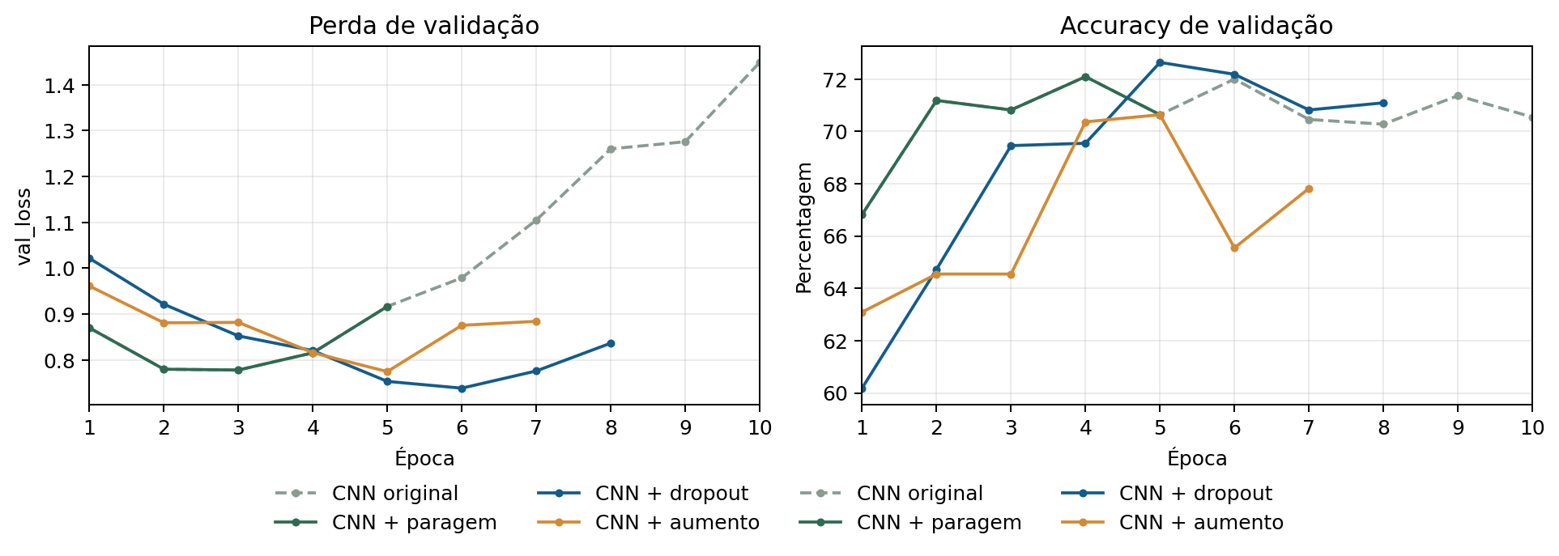
Validação: reduzir o sobreajuste
Seleção feita antes de abrir o conjunto de teste
Escolha
CNN + dropout 0,5
Menor val_loss: 0,7386
Época guardada: 6
val_accuracy: 72,18%
Paragem e aumento de imagens também foram testados; o aumento não melhorou a validação.
HikeFlora · Inteligência Computacional · Meta I
05

Slide 6
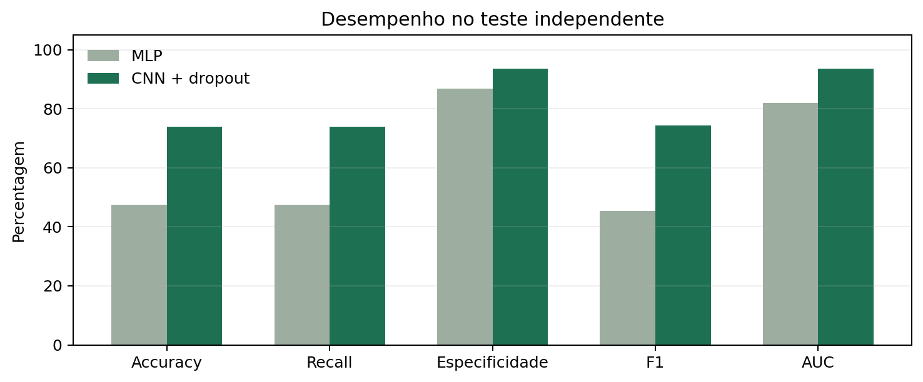
Teste independente: 1 100 imagens
MLP original vs. CNN com dropout escolhida pela validação
Resultado principal
CNN: 814 / 1 100 acertos
MLP: 523 / 1 100 acertos
+26,45 pontos de accuracy
CNN: accuracy 74,00% · F1 macro 74,25% · AUC macro 93,49%
HikeFlora · Inteligência Computacional · Meta I
06

Slide 7
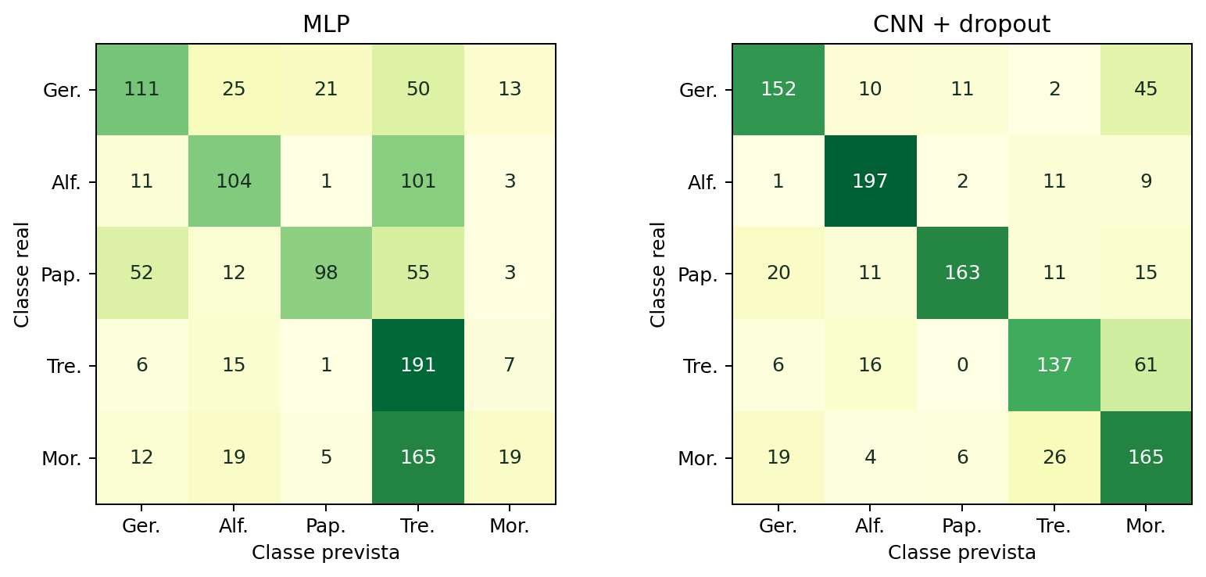
Onde os modelos falham
Matrizes de confusão: linhas reais, colunas previstas
Erros principais
MLP: 165 morangueiros → trevo
CNN: 61 trevos → morangueiro; 45 gerânios → morangueiro
A matriz mostra as classes confundidas; não explica sozinha a causa visual de cada erro.
HikeFlora · Inteligência Computacional · Meta I
07

Slide 8
Conclusões e próximos passos
O classificador é uma base para o HikeFlora; a aplicação completa ainda requer validação adicional.
Conclusão
Próximas metas
A CNN com dropout superou a MLP em todas as métricas globais do teste.
A accuracy de teste (74,00%) ficou próxima da validação (72,18%).
Analisar fotografias erradas; estudar espécies desconhecidas e resultado inconclusivo; validar em fotografias de caminhadas; acrescentar informação de risco com fontes.
Fontes: enunciado Meta I; apresentação HikeFlora; Pl@ntNet-300K-v2 (Zenodo 10419064).
HikeFlora · Inteligência Computacional · Meta I
08

